Slide 1
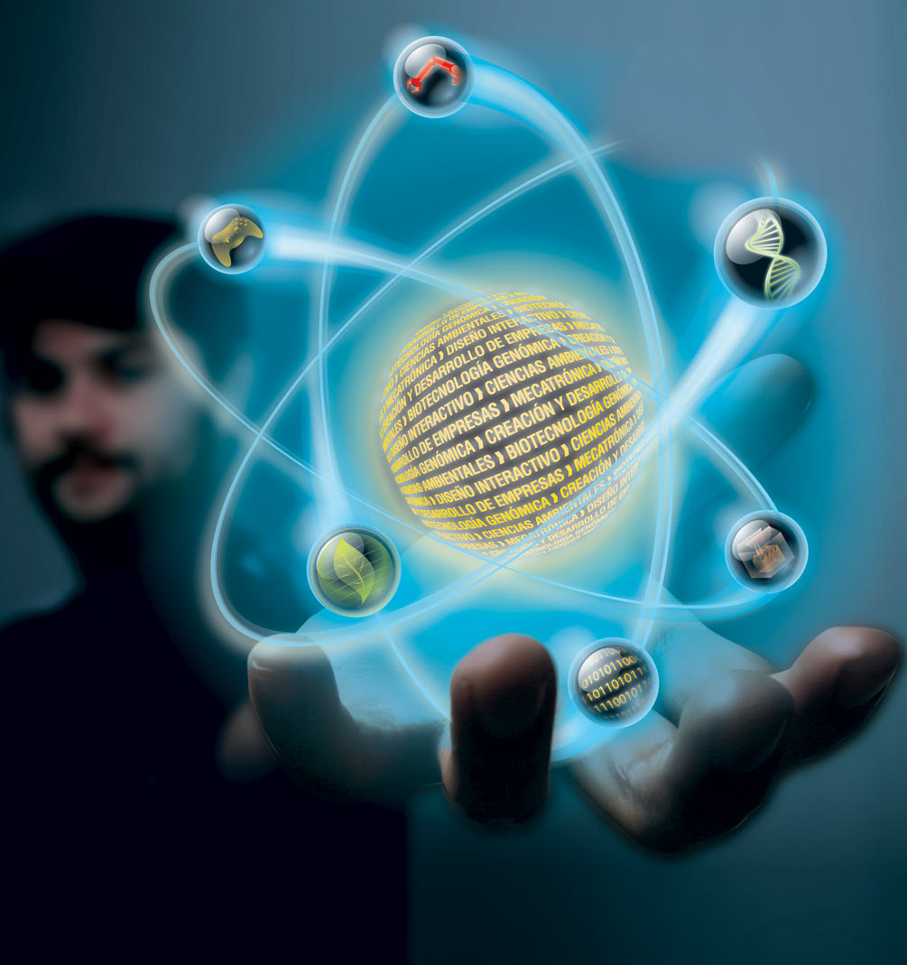
Estructura del Átomo.
Química General I
CSSC-2020
Clase 1
Período II
Ing. Francisco Soto

Slide 2
Objetivo General:
“Al terminar esta unidad el estudiante podrá reconocer que la estructura interna de los átomos rige las propiedades de la materia y determina su comportamiento”.
Notes:
De los átomos salen las moléculas.

Slide 3
Definición de átomo:
Proviene del griego A = sin y TOMO = División.
Se considera que es la partícula más pequeña de un elemento que mantiene su identidad química; también se les considera como las partículas de materia más pequeñas que pueden sufrir un cambio químico.

Slide 4
Partes del Átomo
El átomo está formado por un núcleo y 1 o más electrones. Ese núcleo está en el centro del átomo y es pequeño, denso y con carga eléctrica positiva. La carga positiva en el núcleo es consecuencia de los protones en él.
Protones: Son partículas pequeñas con una carga positiva unitaria (fue descubierto por Eugenio Goldstein) y tiene una masa de 1837 veces mayor que la de un electrón, su masa real es 1.673x10⁻²⁴ gramos (Carga del P⁺ = 1.6x10⁻¹⁹C).
Notes:
Núcleo= protones y neutrones

Slide 5
Electrones: Partícula extremadamente pequeña con una carga eléctrica neta, con una masa de 9.11x10⁻²⁸, siendo 1/1837 de un átomo de hidrógeno, su carga en Coulombios es igual a -1.6x10⁻¹⁹(Fue descubierto por J.J. Thomson).
Neutrones: Es una partícula sin carga cuya masa en gramos es 1.675x10⁻²⁴; su carga en Coulombios es cero y fue descubierto por James Chadwick.

Slide 6
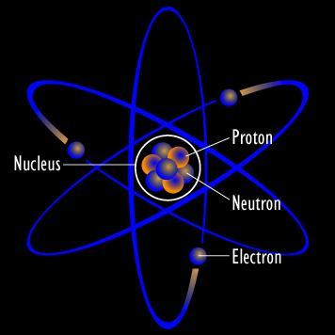
Notes:
Movimiento elíptico y concentrico de los electrones.

Slide 7
Partículas subatómicas
Las familias que forman a las partículas subatómicas
son:
La del FOTÓN, es decir la de los mediadores de las interacciones; Einstein propuso que la luz estaba formada por estas partículas. No tienen carga eléctrica, su masa es cero y viajan a la velocidad de la luz.

Slide 8
La segunda familia es la de los LEPTONES. Su representante más conocido es el electrón, se encuentran también el neutrino electrónico, el MUON y el neutrino MUÓNICO. También las respectivas antipartículas: el positrón, el antimuón, el antineutrino.
La tercera familia es la de HADRONES pertenecen los P⁺ y n° ,en la actualidad se conocen centenares de partículas de ese grupo, que a su vez están formadas por partículas más elementales denominadas QUARKS. Los hadrones se subdividen en dos grupos: BARIONES Y MESONES.
Notes:
La antimateria es un término empleado en la física y la química, para definir a la materia compuesta por antipartículas, por ejemplo un antiprotón (protón de carga negativa) o un antielectrón (electrón con carga positiva), son los que integran un átomo de antimateria, del mismo modo que un electrón y un protón componen

Slide 9
Definición de Número Atómico (Z)
Es el número de P⁺ que existen en el núcleo de un átomo de un cuerpo del elemento. El número atómico determina la identidad de un átomo. También indica el número de cargas positivas en el núcleo y también el número de e⁻ del átomo neutro.
Notes:
P+=protones

Slide 10
Definición de Masa Atómica (A)
Ya que los átomos son muy pequeños, es difícil determinar sus masas absolutas, pero es posible encontrar las masas relativas; es decir la masa atómica de un elemento se representa por un número que indica cuán pesado es un átomo de ese elemento, en comparación con un átomo de otro elemento.
Es así como el Hidrógeno de masa 1 y el carbono de masa 12 nos indica que un átomo de hidrógeno tiene una masa de 1/12 parte de la masa un átomo de carbono.
Es el número entero más próximo igual a la suma de protones y neutrones del núcleo.
Notes:
Hidrogeno
Oxigeno
Carbono- Carbono12

Slide 11
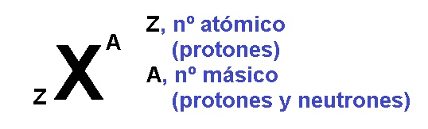
Relación de los isótopos con número atómico y masa atómica.
Notes:
A= protones + neutrones

Slide 12
Ejemplos: Completar los siguientes cuadros
Isótopo/ Propiedad | A | Z | #P⁺ | #e⁻ | #n⁰
H¹₁ | 1 | 1 | 1 | 1 | 0
H²₁ | 2 | 1 | 1 | 1 | 1
H³₁ | 3 | 1 | 1 | 1 | 2
Notes:
Isotopos diferente masa atómica y numero de electrones.
Pero mismo numero de protones
TODOS los elementos

Slide 13
Isótopo/ Propiedad | #e⁻ | #n⁰ | Z | A | #P⁺
C¹²₆ | 6 | 6 | 6 | 12 | 6
C¹³₆ | 6 | 7 | 6 | 13 | 6
C¹⁴ ₆ | 6 | 8 | 6 | 14 | 6
Notes:
55000 a 60000 años rango de utilización del carbono 14

Slide 14
ELEMENTO | Z | A | PROTONES | NEUTRONES | ELECTRONES
⁴⁰₂₀Ca⁺² | 20 | 40 | 20 | 40-20=20 | 18
¹⁰³ ₄₇Ag⁺¹ | 47 | 103 | 47 | 56 | 46
²⁷₁₃Al⁺³ | 13 | 27 | 13 | 27-13=14 | 10
³²₁₆S⁻² | 16 | 32 | 16 | 32-16=16 | 18
³⁶₁₇Cl⁻¹ | 17 | 36 | 17 | 36-19=19 | 20

